Slide 1

Data Science Bootcamp
Lorenzo Camus & Gomes Felix

Slide 2

L’Amour avec un grand A

Slide 3

Point clés
A propos :
Notre étude porte sur l’un des mystères le plus complexe à expliquer.
Parfois source de bonheur, de réjouissance , de bien être mais également source de source de chagrin, voir de malheur:
L’amour*
Trouver l’amour de sa vie est souvent chose compliqué pour certains, en effet on a pas tous l’opportunité ou la chance de croiser l’amour de sa vie au coin de la rue comme on voit souvent la plupart du temps au cinéma.
*Amour: on parle ici de l’amour dans le sens âme sœur .

Slide 4
Data Analyze
Comment trouver l’amour ?
Quelles sont les centres d'intérêt communs ?
Quelles sont les attributs idéales pour l’homme chez la femme ?
Quelles sont les attributs idéales pour la femme chez la l’homme?

Slide 5
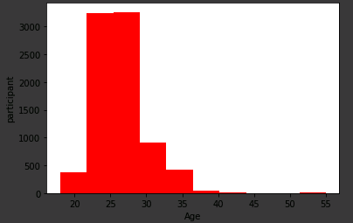
Introduction
Les données proviennent d’une base de donnée open source récoltés au cours d’un speed-dating* qui à eu lieu aux Etats Unis en 2004.
Lors de cette évènement on dénombre un nombre total de 551 participants dont la moyenne d'âge est de 26 ans .
.
*Speed-dating: ou le « rencontre minute », est une méthode de recherche d'un partenaire en vue d'une liaison sentimentale ou matrimoniale qui consiste en une série d'entretiens courts avec différents partenaires potentiels.

Slide 6
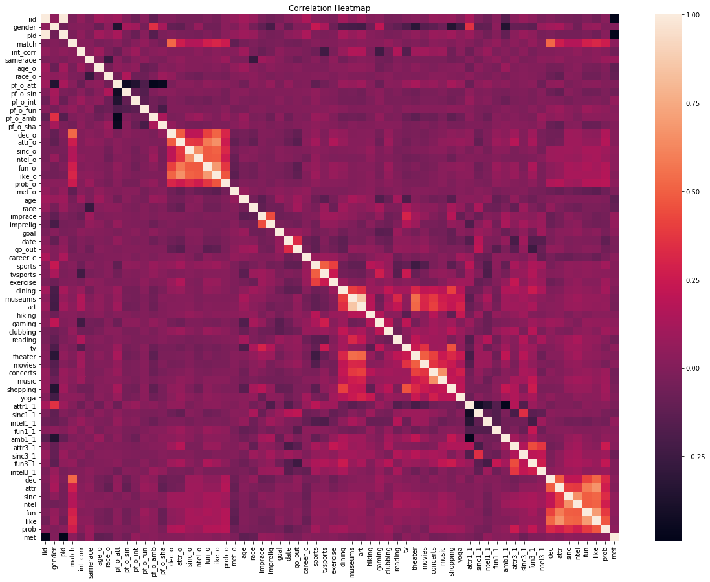
Notre Base de données se compose de plus de 8 378 lignes et 195 colonnes, ce qui est assez lourd si on devait prendre en compte toutes les variables que comporte la base de donnée.
Du coup après avoir réalisé une <<corrélation heatmap>> ont à décidé de garder uniquement les variables qu’on estime qu’on estime important pour la suite de notre analyse.
Et on a ainsi pu procéder à une <<data cleaning>> et effacer les valeur <<nan>> pour éviter que cela puisse fausser notre analyse.

Slide 7
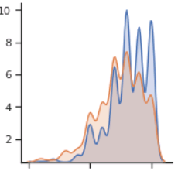

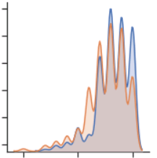
A travers ces graphiques on constate que les centres d'intérêts divergent entre les deux genres,
ce qui en soit est pas trop choquant car on ne peut pas tous avoir les mêmes centres d'intérêts surtout entre homme et femme. Mais néanmoins y'a des points ou les deux genres semblent être d'accord, donc le rdv idéale que les deux genres seraient certains d'apprécier est :
Une sortie au restaurant
Aller au cinéma voir un film
MOVIES
DINNER

Slide 8
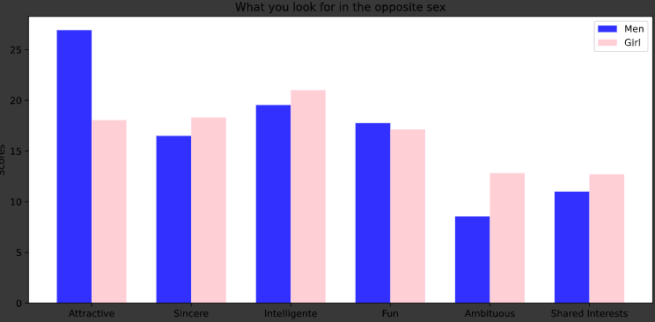
Quelles sont les attributs idéales recherchés?
Ce graphique nous montre les attributs recherches par genre chez le sexe opposée en ce qui concerne la personne idéale, qui serait conquérir leur cœur.
On peut notamment remarqué que chez les hommes la femme idéale doit être physiquement attirante.
Tandis que la femme recherchera avant tout un homme intelligent et sincère et ensuite vient le coté attirance physique.

Slide 9
WHAT MAN LOOKING FOR IN A WOMAN ?
SINCERE
ATTRACTIVE
INTELLIGENTE
FUN
SHARED
INTERESTS
AMBITIOUS

Slide 10
WHAT WOMAN LOOKING FOR IN A MAN ?
AMBITIOUS
SINCERE
ATTRACTIVE
INTELLIGENT
SHARED
INTERESTS
FUN

Slide 11
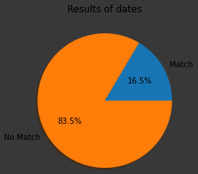
HAVE YOU FIND THE ONE ?
A la suite de ces speed dating 16.5% des 551 personnes qui ont participé à l’évènement ont <<match>> avec un ou une partenaire en vue d’un second rendez-vous.
Et 83.5% des participants ont malheureusement pas réussi à trouver l'âme sœur à la suite de cet évènement.

Slide 12
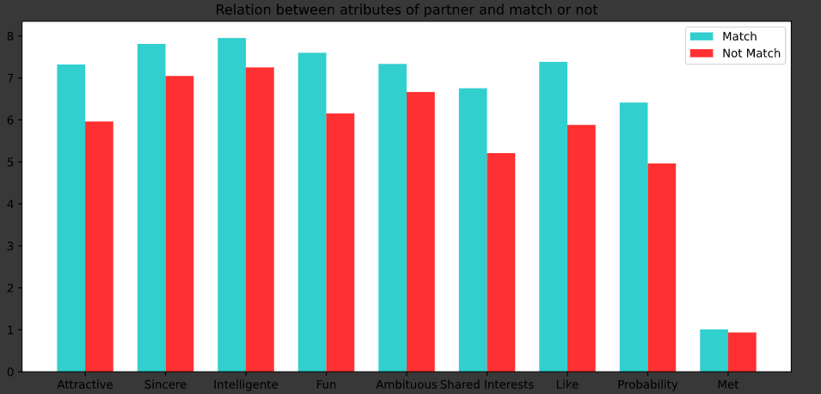
Ce diagramme en barre nous montre la relation entre les attributs (caractéristiques) des partenaires ayant <<match>> et ceux n’ayant pas obtenue de <<match>>
.

Slide 13
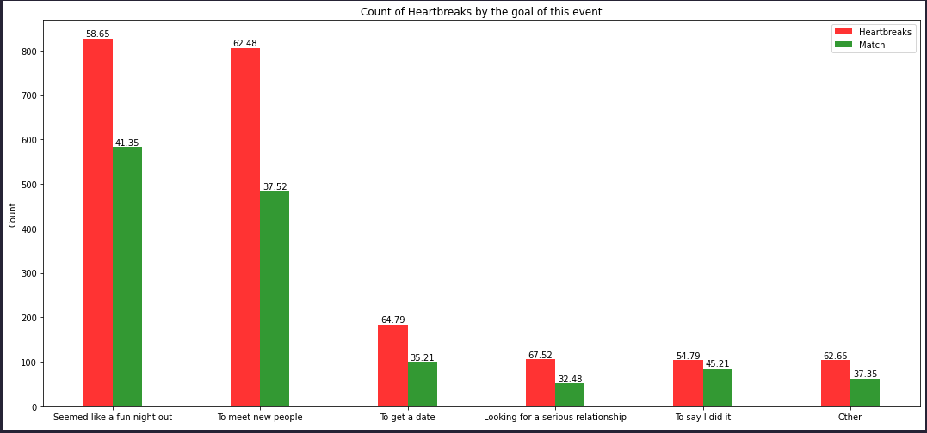
Au cours cet évènement tous les participant n’avaient pas les mêmes objectif, en effet bien que certains ou certaines sont à la recherche du grand amour, un bon nombre n’étaient présent juste pour le fun ou le plaisir de connaitre d’autres personnes.

Slide 14
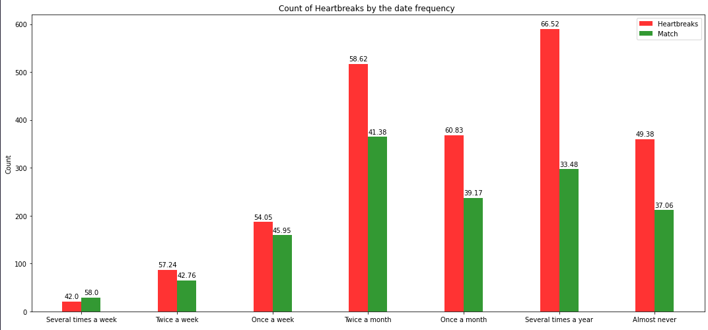
Classement des participant par fréquence à laquelle ils ont des rendez-vous.
Au travers de ce graphique on s’aperçois les personnes qui ne date jamais voir très rarement ont un pourcentage de cœur brisé très élevé.
Tandis que les personnes qui ont régulièrement des rendez-vous ont 58% de <<Match>>, donc on peut-on en déduire que le fait de sortir régulièrement fais qu’on à plus de chance de trouver l’amour ?

Slide 15
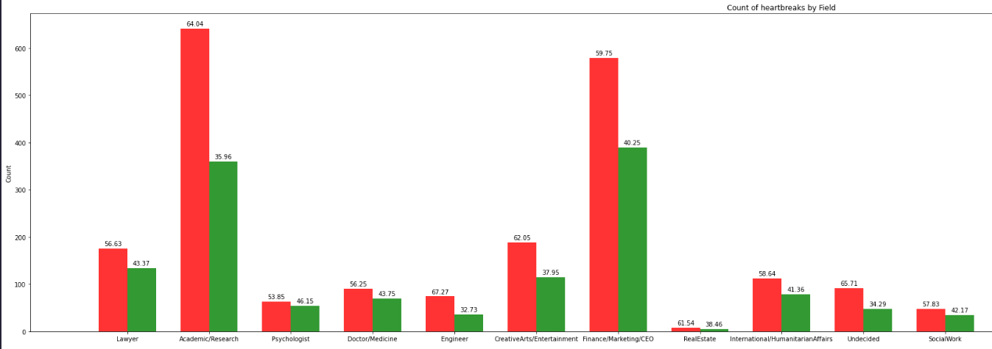
Selon le milieux sociaux professionnel les exigences ne sont pas les mêmes, par conséquent la chance de trouvé la bonne personne varie d’une profession à l’autre.
On observe que chez les avocats, les médecins, et les psychologues le pourcentage de cœur brisé et de <<match>> est relativement équilibré au contrario des étudiants, de la finance et marketing ou il y’a plus de cœur brisé que de <<match>>.

Slide 16
Selon le milieux sociaux professionnel les exigences ne sont pas les mêmes, par conséquent la chance de trouvé la bonne personne varie d’une profession à l’autre.
On observe que chez les avocats, les médecins, et les psychologues le pourcentage de cœur brisé et de <<match>> est relativement équilibré au contrario des étudiants, de la finance et marketing ou il y’a plus de cœur brisé que de <<match>>.

Slide 17
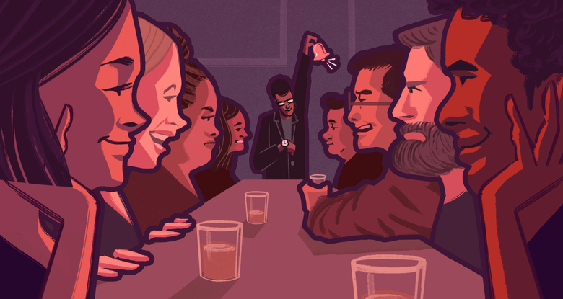
L'amour est loin d'être une science exacte, mais nous avons pu remarquer que certains facteurs pouvaient jouer en votre faveur. En effet, il est préférable de ne pas trop prendre les évènements de Speed Dating au sérieux afin d'être plus naturel lors des rdv et de maximiser ses chances de match. De plus, nous avons également remarquer que les matchs augmentent avec la fréquence des dates, plus vous en ferez, plus vous aurez de chance de match. Enfin, si vous ne savez pas où l'amener, nous avons démontrer que les sorties au cinéma ou bien un diner étaient des sorties appréciées de tous.

